Slide 1

7.2 A/D 转换器(ADC－Analog- Digital Converter)
A/D转换器的任务是将模拟量转换成数字量,它是模拟信号和数字仪器的接口。
一、A/D转换的一般步骤
取样：按一定的时间间隔取模拟信号的量值。
保持：将所取样的模拟信号量值保持一段时间，以便转化成对应的数字量。
量化：将取样的模拟信号以最小数字单位（量化单位）去衡量，比较，取整。用有限个幅度值来表示断续脉冲的幅度值。
编码：量化后的数值用二进制数来表示。
v_{I}
v_{o}
模拟输入
取样/保持器
量化/编码
数字输出
A/D转换命令

Slide 2
一、A/D转换的一般步骤
1、取样和保持
（1）功能： 在A/D转换期间，使A/D的输入电压保持不变。
信号幅度
模拟信号
数字信号
t₁
t₂
t₃
t₄
t₅
t₇
t
t₆
A/D转换命令
为了用取样信号表示输入的模拟信号v_{I}，必须满足取样定理 ：
f_{s}≥2f_{imax}
f_{s}为取样信号的频率，f_{imax}为v_{I}的最高频率分量的频率

Slide 3
一、A/D转换的一般步骤
由取样信号控制
1、取样和保持
v_{I}(t)
C
v_{o}(t)
（2）取样保持原理
V_{o取}样/保持器输出信号
v_{I}输入模拟信号
t
取样信号
低电平期间v_{o}保持不变，同时A/D进行转换
高电平期间v_{o}跟随v_{I}

Slide 4
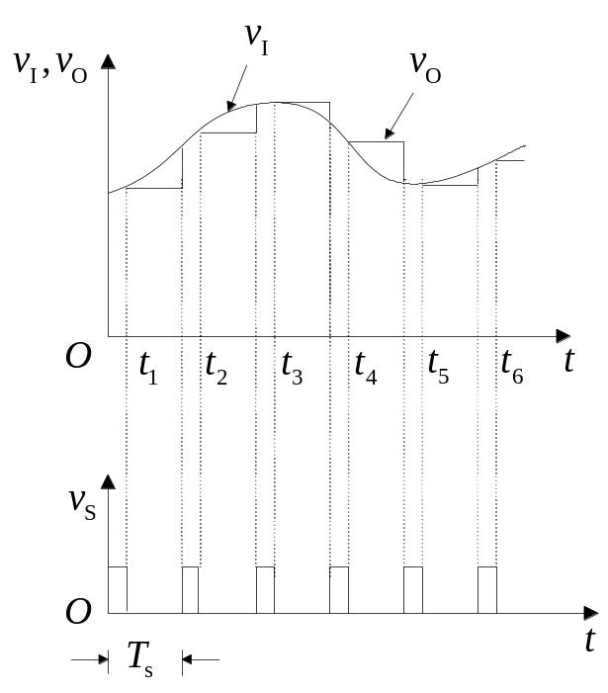
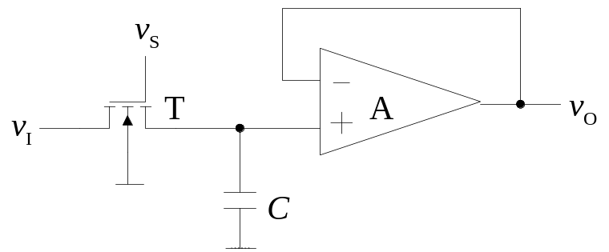
一、A/D转换的一般步骤
1、采样和保持
（3）取样保持电路
取样－保持电路
取样－保持波形示意图
当取样信号v_{s}为高电平时，T管导通，C被迅速充电，电路处于取样阶段，v_{o}＝v_{I}。
当v_{s}为低电平时，T管截止，取样阶段结束，T管截止时的等效电阻及运算放大器的输入电阻可看作无穷大，则C没有放电回路，电路处于保持阶段，输出端的电压v_{o}维持不变。

Slide 5
一、A/D转换的一般步骤
2、量化和编码
在用数字量表示取样电压时，必须把它化成一个最小单位的整数倍。所规定的最小数量单位——量化单位（△）。这个过程叫做量化。
例如：用8位二进制数去表示一个满刻度位255mv的模拟电压，8位二进制的最小数为00000001，表示1mv，而11111111表示255mv。
但若模拟电压为1.5mv，那么是用00000001表示，还是用00000010表示？就取决于采用的量化方法。

Slide 6
一、A/D转换的一般步骤
2、量化和编码
（1）两种量化方法
只舍不入：当0mv≤v_{O}≤1mv 取v_{O} = 0mv
当1mv≤v_{O}≤2mv 取v_{O} = 1mv
…… ……
有舍有入：当0mv≤v_{O}≤0.5mv 取v_{O} = 0mv
当0.5mv≤v_{O}≤1.5mv 取v_{O} =1mv
…… ……
（2）编码——将量化后的数值用二进制代码表示。
（3）量化误差——由于模拟电压是连续的，它就不一定能 够被△整除，因而就不可避免地出现误差。

Slide 7
一、A/D转换的一般步骤
2、量化和编码
量化和编码电路即为 转换器电路。
转换器类型很多，按转换的工作原理不同可分为直接转换器和间接 转换器两大类。
在直接A/D 转换器中，输入的模拟信号直接被转换成相应的数字信号。
在间接A/D 转换器中，输入的模拟信号先被转换成某一中间变量（时间、频率等），然后再把这个中间变量转换为输出的数字信号。

Slide 8
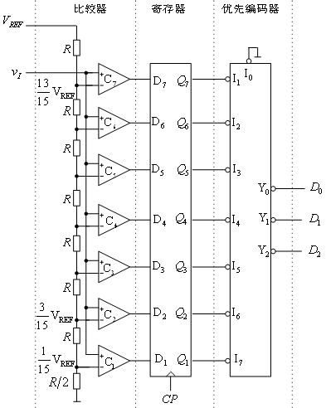




二、直接A/D转换器
1、并联比较型A/D转换器
（1）电路形式
（2）工作原理
转换电路由电阻分压器、电压比较器、寄存器和优先编码器四部分组成。
电阻分压器由8个电阻组成，将基准电压分成8个等级，即 、
、 … 、

Slide 9


二、直接A/D转换器
1、并联比较型A/D转换器
（2）工作原理
输入的模拟电压与这前7个等级电压进行比较。
比较器的 时，比较器的输出为1， 时，比较器的输出为0。
在CP脉冲的作用下，将比较结果存入寄存器中，再通过优先编码器对寄存器的状态进行编码，便得到了二进制代码的输出。

Slide 10
二、直接A/D转换器
1、并联比较型A/D转换器
（2）工作原理
3位并联比较型ADC的输入-输出关系表
v_{I} I₇ I₆ I₅ I₄ I₃ I₂ I₁ D₂ D₁ D₀
0 ≤v_{I} ＜V_{RREF}/15 0 0 0 0 0 0 0 0 0 0
V_{RREF}/15 ≤v_{I} ＜3V_{RREF}/15 1 0 0 0 0 0 0 0 0 1
3 V_{RREF}/15 ≤v_{I} ＜5V_{RREF}/15 1 1 0 0 0 0 0 0 1 0
5 V_{RREF}/15 ≤v_{I} ＜7V_{RREF}/15 1 1 1 0 0 0 0 0 1 1
7 V_{RREF}/15 ≤v_{I} ＜9V_{RREF}/15 1 1 1 1 0 0 0 1 0 0
9V_{RREF}/15 ≤v_{I} ＜11V_{RREF}/15 1 1 1 1 1 0 0 1 0 1
11V_{RREF}/15 ≤v_{I} ＜13V_{RREF}/15 1 1 1 1 1 1 0 1 1 0
13 V_{RREF}/15 ≤v_{I} ＜V_{RREF} 1 1 1 1 1 1 1 1 1 1

Slide 11
二、直接A/D转换器
2、逐次逼近型A/D转换器
（1）基本思路
若有四个砝码共重15克，每个重量分别为8、4、2、1克。设待秤重量W_{x} = 13克，可以用下表步骤来秤量：
砝码重
结 论
暂时结果
第一次
8 克
砝码总重 < 待测重量W_{x} ，故保留
8 克
第二次
加4克
砝码总重仍 <待测重量W_{x} ，故保留
12 克
第三次
加2克
砝码总重 > 待测重量W_{x} ，故撤除
12 克
第四次
加1克
砝码总重 ＝ 待测重量W_{x} ，故保留
13 克

Slide 12
二、直接A/D转换器
2、逐次逼近型A/D转换器
（2）方框图
v_{I}
D/A转换器
+
v_{o}
（3）工作原理
转换开始前，先将寄存器清零，加给D/A的数字量全是“0”，v₀=0。
-
D_{n-1}
C
D_{n-2}
D₁
D₀
寄 存 器
当v_{L}=1后，开始转换。时钟信号首先将寄存器的最高位置为1，使寄存器输出为“10000…000”，这个数码被D/A转换成相应的模拟电压输出v₀，并送到比较器中与v_{I}比较。
控制逻辑
时钟信号
v_{L}转换控制信号
若v₀> v_{I}，说明这个数字过大，故将最高位的“1”清除；若v₀<v_{I}，说明这个数字不够大，故将最高位的“1”保留。

Slide 13
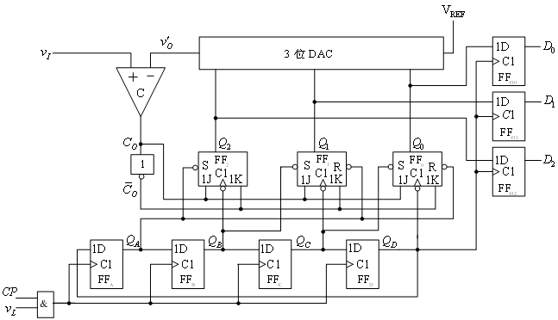
二、直接A/D转换器
2、逐次逼近型A/D转换器
（4）实际电路
转换前，将FF_{A}～FF_{D}组成的节拍脉冲发生器置成1110状态。
v_{L}=1以后，转换开始。
1 1 1 0

Slide 14


二、直接A/D转换器
第一个CP到达
2、逐次逼近型A/D转换器
（4）实际电路
1 0 0
0 1 1 1

Slide 15


二、直接A/D转换器
第一个CP到达
2、逐次逼近型A/D转换器
（4）实际电路
第二个CP到达
d₂ 1 0
1 0 1 1

Slide 16


二、直接A/D转换器
第一个CP到达
2、逐次逼近型A/D转换器
（4）实际电路
第二个CP到达
d₂ d₁ 1
第三个CP到达
1 1 0 1

Slide 17




二、直接A/D转换器
第四个CP到达
2、逐次逼近型A/D转换器
（4）实际电路
第二个CP到达
d₂ d₁ d₀
第三个CP到达
1 1 1 0

Slide 18

二、直接A/D转换器
第四个CP到达
2、逐次逼近型A/D转换器
（4）实际电路
这时的d₂d₁d₀就是所要转换的结果。
第五个CP到达
d₂ d₁ d₀
这时Q_{D} 产生一个上升沿，将d₂d₁d₀ 的值存入输出寄存器，即为输出数字量，这一轮转换结束。
0 1 1 1
此电路为三位输出，需五个CP

Slide 19
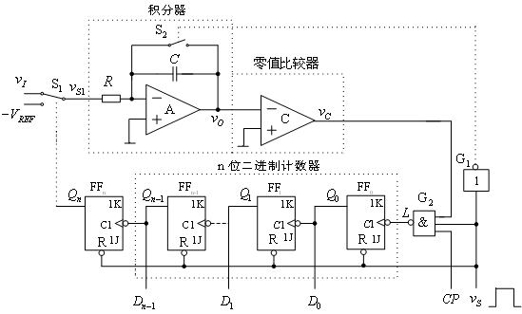
三、间接A/D转换器－－双积分型A/D转换器
基本原理：是对输入模拟电压和基准电压分别进行两次积分，使得第二次的积分时间间隔与输入模拟电压平均值成正比，同时利用计数器通过给定的时钟脉冲测出此时间间隔，即计数器的输出值就是相应的数字量。
电路组成

Slide 20


三、间接A/D转换器－－双积分型A/D转换器
工作原理
转换前，转换控制信号 ，计数器清零，S₁接到v_{I}， S₂合上，当电容放电完毕 ， ，转换开始。

Slide 21
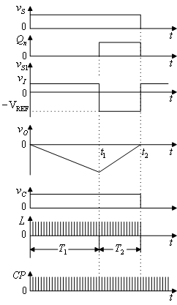
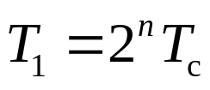
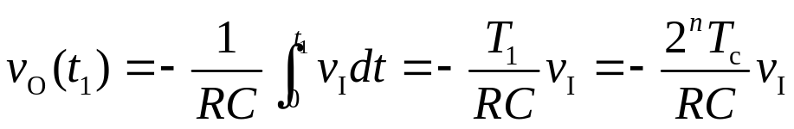
工作原理
第一次对输入模拟电压积分，当计数到2^{n}个脉冲时（ t₁时刻），二进制计数器全为0，而Q_{n}为1， S₁接到－ V_{REF。}第一次积分时间为
t₁时刻的积分器输出为

Slide 22
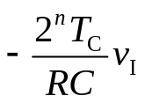
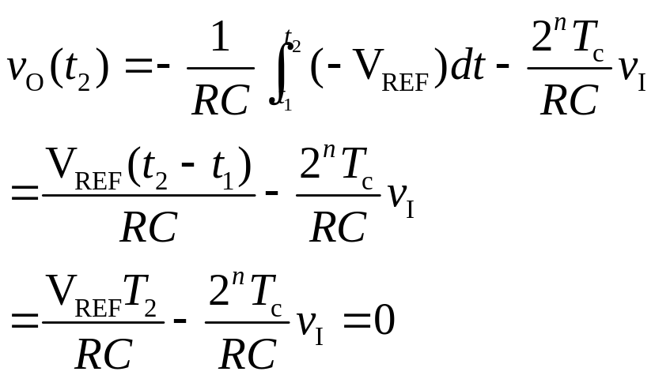
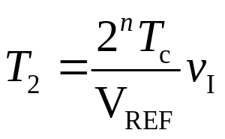
工作原理
积分器在电容初始电压为
基础上对基准电压进行第二次反相积分，计数器重新计数，当比较器输出为0与非门G₂封锁，计数器停止计数（t₂时刻），第二次积分时间为T₂，则
得

Slide 23

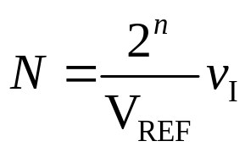
工作原理
若计数器在T₂这段时间里所计的脉冲数为N，则
得

Slide 24
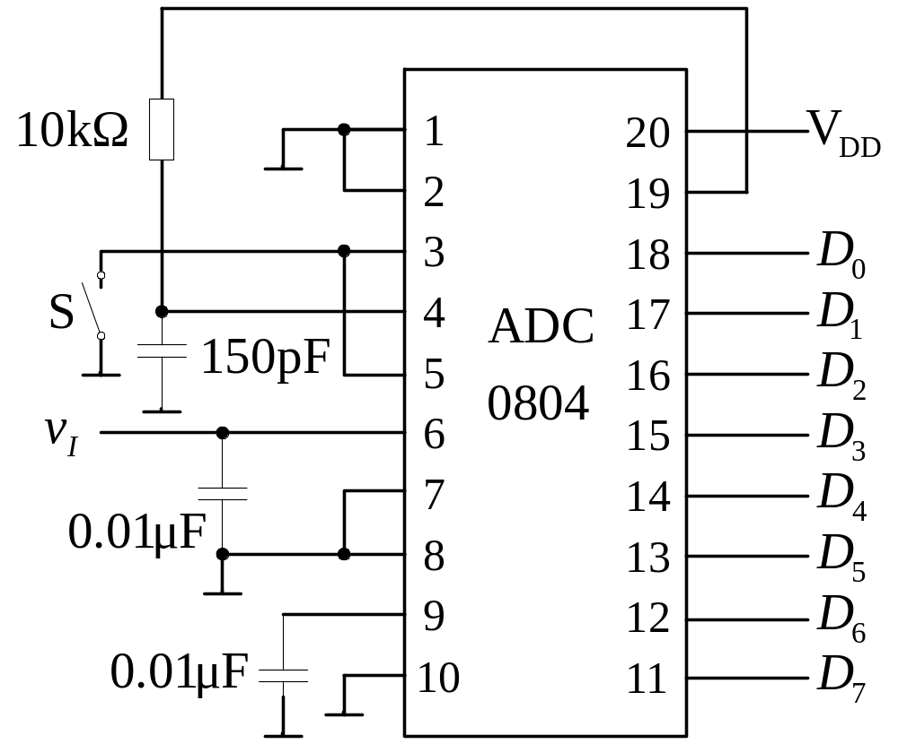
四、 集成A/D转换器及应用
ADC0804的典型应用

Slide 25
五、 A/D 变换器的主要技术指标
1． 转换器的转换精度
A/D转换器也采用分辨率和转换误差来描述转换精度。
（1）分辨率
A/D转换器的分辨率用输出二进制数的位数表示，位数越多，误差越小，转换精度越高。例如，输入模拟电压的变化范围为0～5V，输出8位二进制数可以分辨的最小模拟电压为5V×2^{－8}＝20mV；而输出12位二进制数可以分辨的最小模拟电压为5V×2^{－12}≈1.22mV。
(2) 转换误差
转换误差表示实际输出的数字量和理论上的输出数字量之间的最大差值，通常用相对误差表示，即最大差值与满量程值之比。一般多以最低有效位的倍数给出。
2. 转换速度
转换速度是指完成一次转换所需的时间,是从接到转换控制信号开始，到输出端得到稳定的数字输出信号所经过的这段时间。

